Slide 1
Алтайский край
Алта́йский край — субъект Российской Федерации, входит в состав Сибирского федерального округа. Административный центр — Барнаул.
Образован 28 сентября 1937 года.
Граничит на юге и западе с Восточно-Казахстанской и Павлодарской областями Казахстана, на севере и северо-востоке — с Новосибирской и Кемеровской областями, на юго-востоке — с Республикой Алтай.

Slide 2
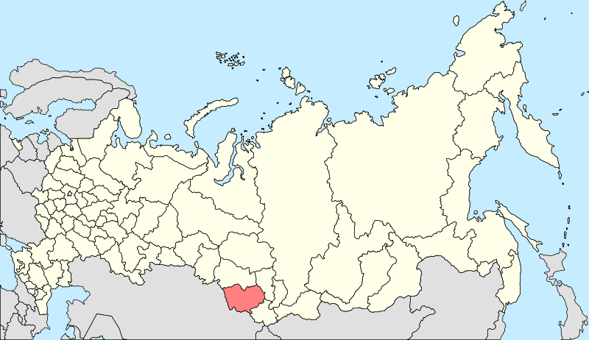

Slide 3
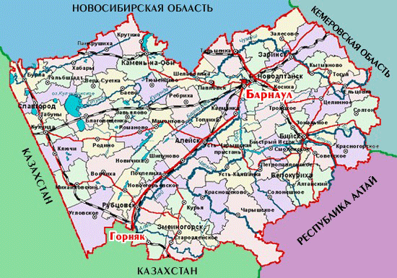

Slide 4
Символика Алтайского края
Флаг Алтайского края представляет собой полотнище красного цвета с полосой синего цвета у древка, и стилизованным изображением на этой полосе колоса жёлтого цвета — как символа сельского хозяйства. В центре флага воспроизведено изображение герба Алтайского края

Slide 5
Герб
Герб Алтайского края был утвержден в 2000 году. Щит разделен горизонтальной полосой на 2 равные части. В верхней части герба на лазоревом фоне, символизирующем величие, изображена дымящаяся доменная печь XVIII века, как отражение исторического прошлого Алтайского края. В нижней части герба на красном (червленом) фоне, символизирующем достоинство, храбрость и мужество, помещено изображение колыванской «Царицы ваз», которая хранится в Государственном Эрмитаже. Щит герба обрамлен венком золотых колосьев пшеницы, олицетворяющих сельское хозяйство как ведущую отрасль экономики Алтайского края. Венок перевит лазоревой лентой

Slide 6
Растительный и животный мир
Многообразие ландшафтов Алтайского края способствует видовому разнообразию животного мира. В фауне края насчитывается более 320 видов птиц и 90 видов Млекопитающих.
Лесной фонд занимает 26 % площади края.

Slide 7
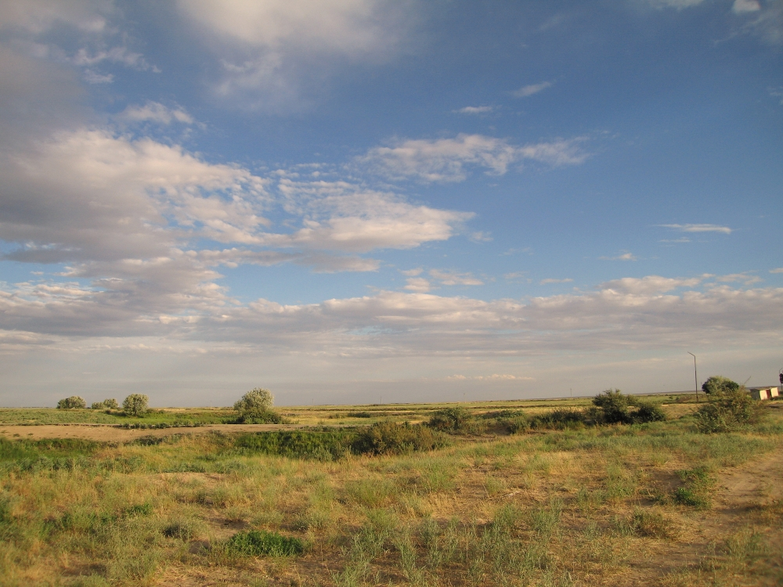
Степи Алтая

Slide 8
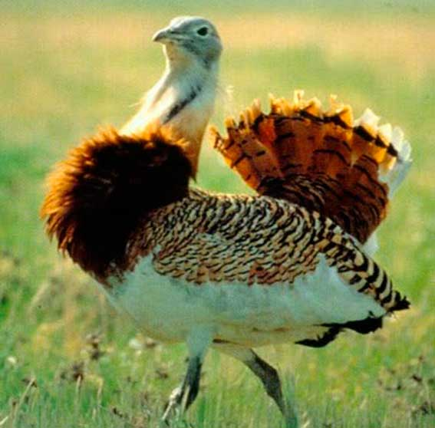
Обитатели степей
Дрофа

Slide 9
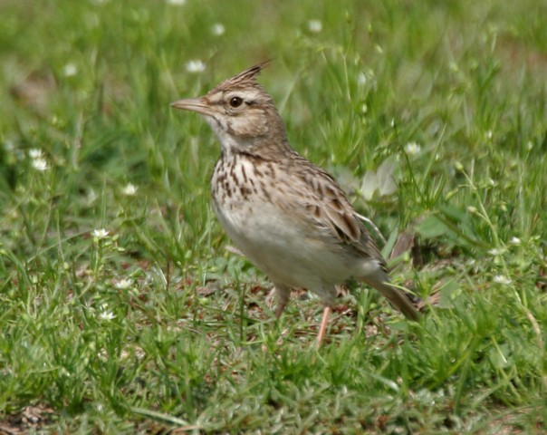
Жаворонок

Slide 10
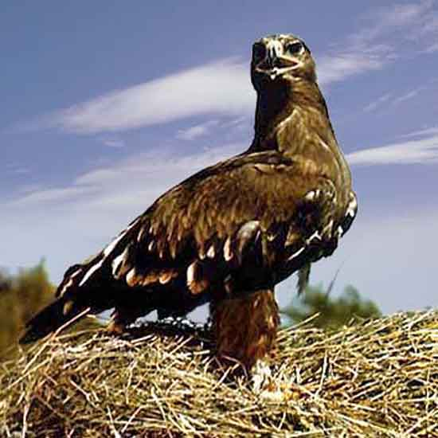
Степной орел

Slide 11
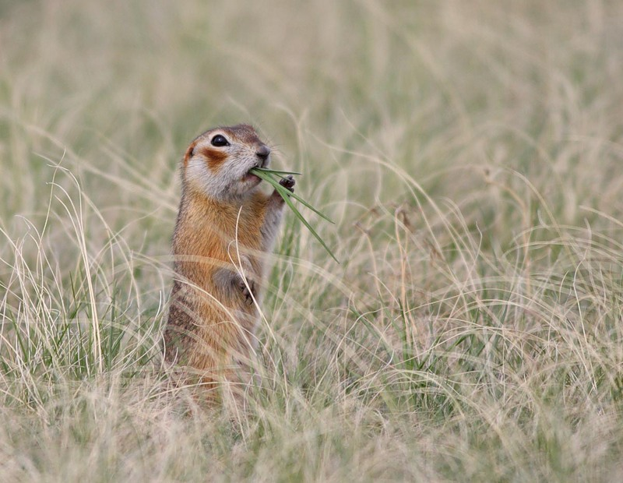
Краснощекий суслик

Slide 12
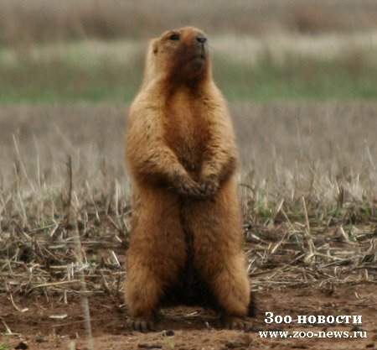
Сурок

Slide 13
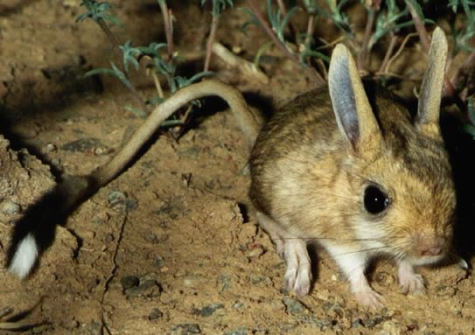
Тушканчик

Slide 14
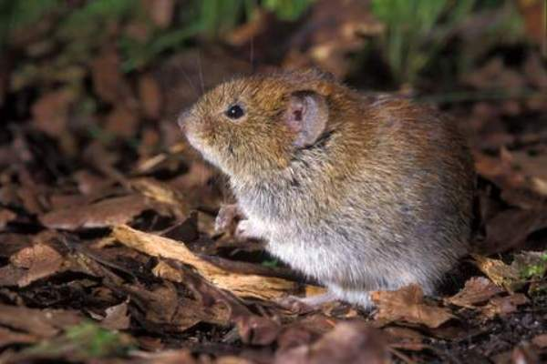
Полевка

Slide 15
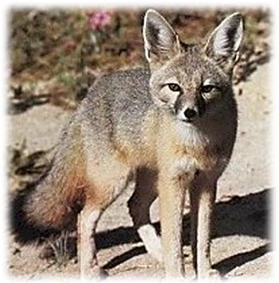
Корсак

Slide 16
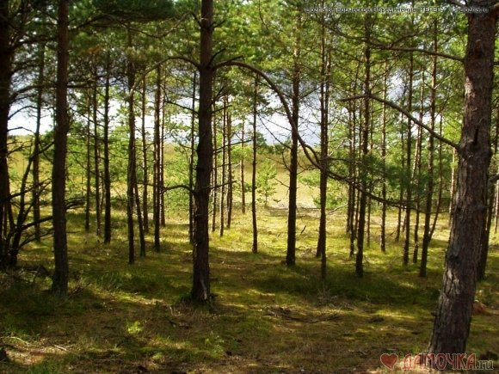
Леса Алтая

Slide 17
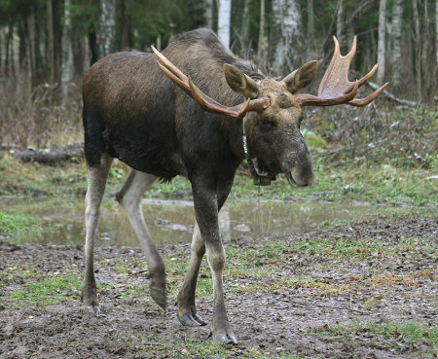
Обитатели леса
Лось

Slide 18
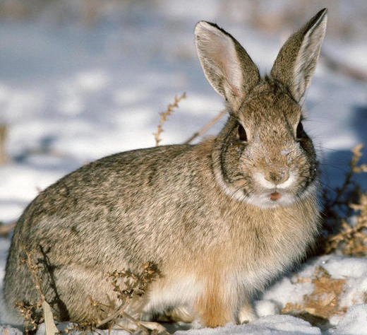
Заяц

Slide 19
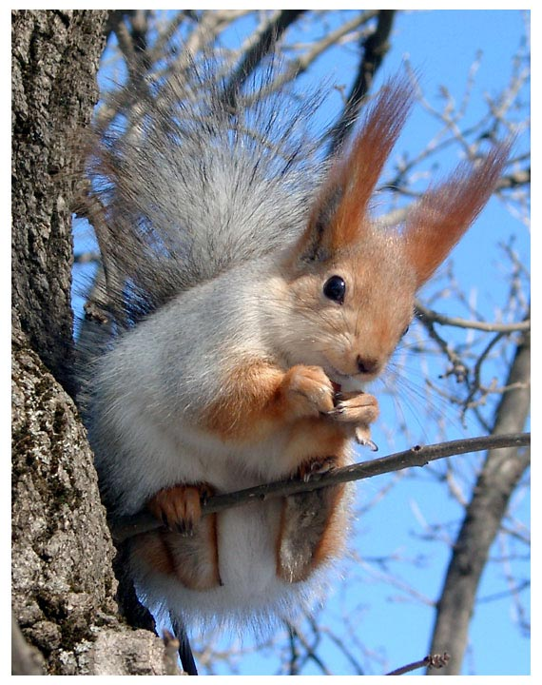
Белка

Slide 20
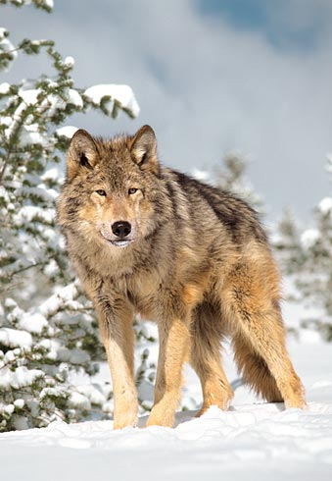
Волк

Slide 21
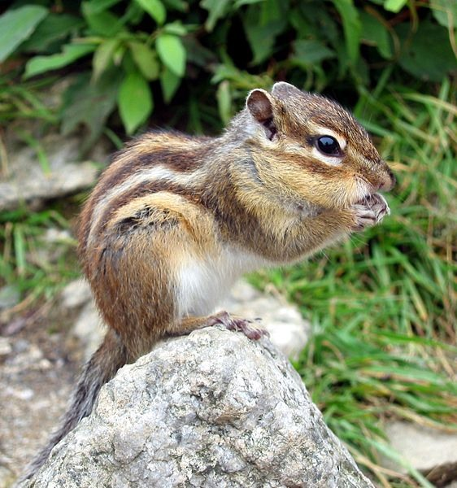
Бурундук

Slide 22
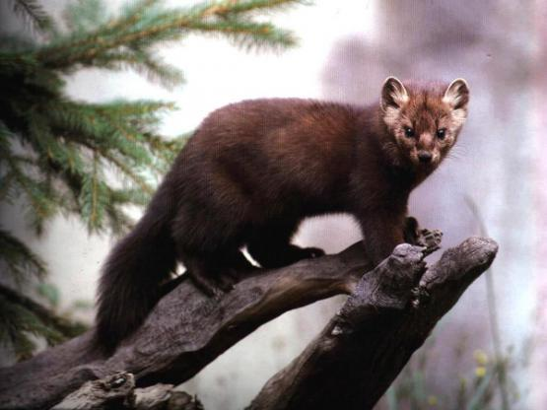
Куница

Slide 23
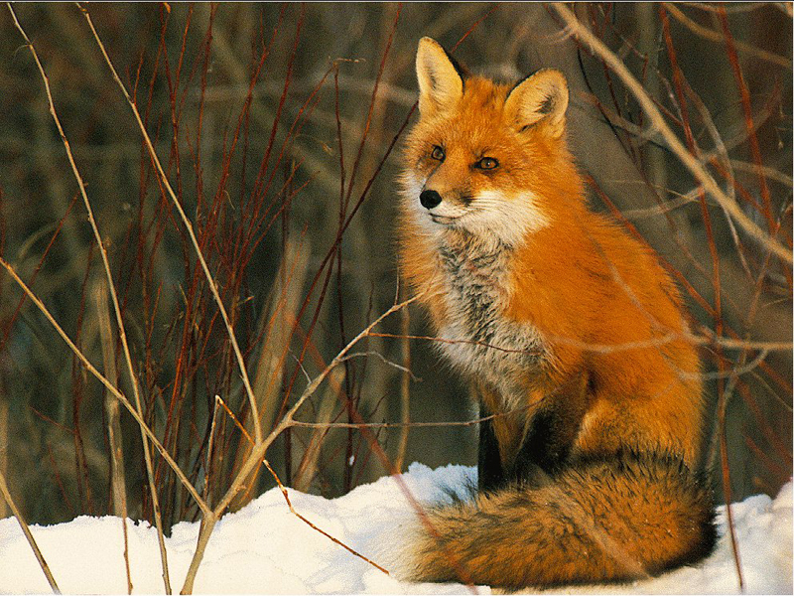
Лиса

Slide 24
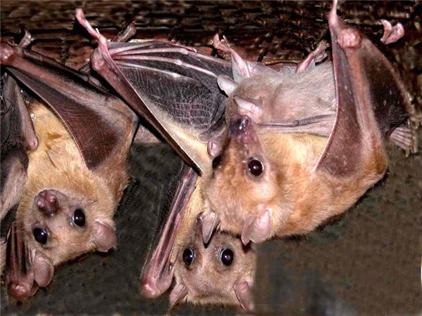
Летучая мышь

Slide 25
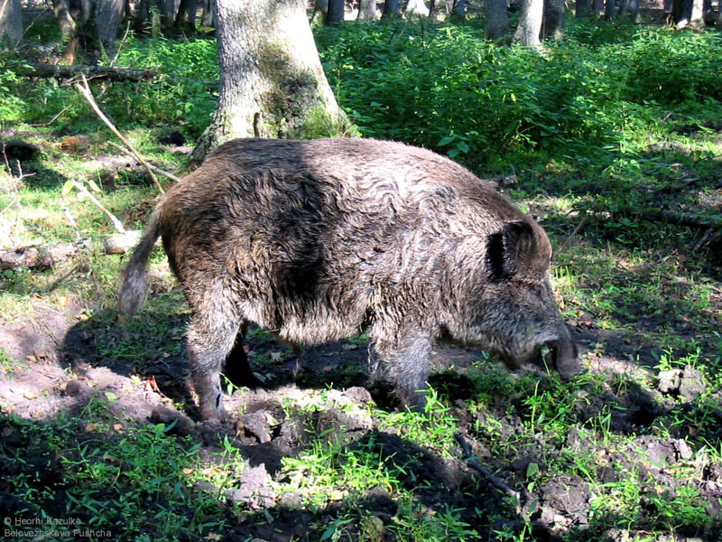
Кабан

Slide 26
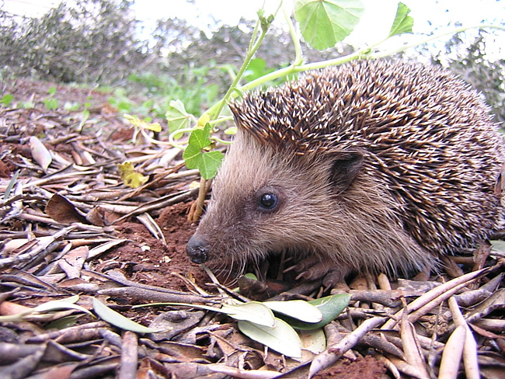
Ёж

Slide 27
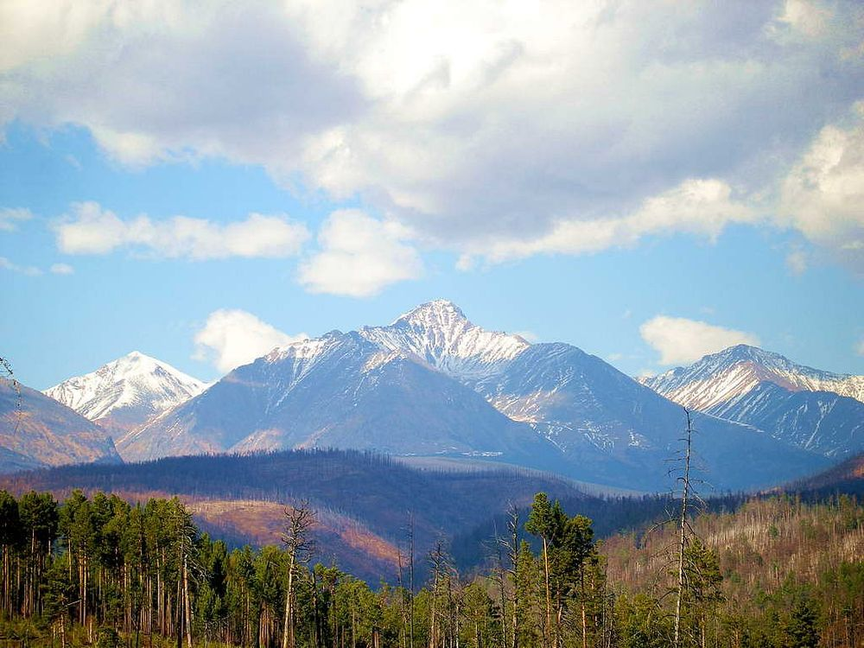
Горы Алтая

Slide 28
Полезные ископаемые
Полезные ископаемые Алтайского края включают поваренную соль, соду, бурый уголь, никель, кобальт, железную руду и драгоценные металлы. Алтай знаменит уникальными месторождениями яшмы, порфиров, мраморов, гранитов, минеральными и питьевыми водами, природными лечебными грязями и т.д.

Slide 29
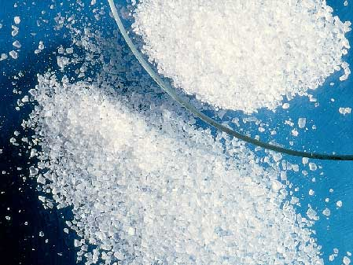
Поваренную соль

Slide 30
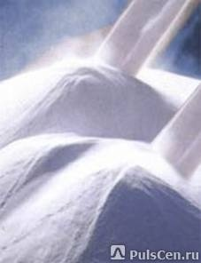
Сода

Slide 31
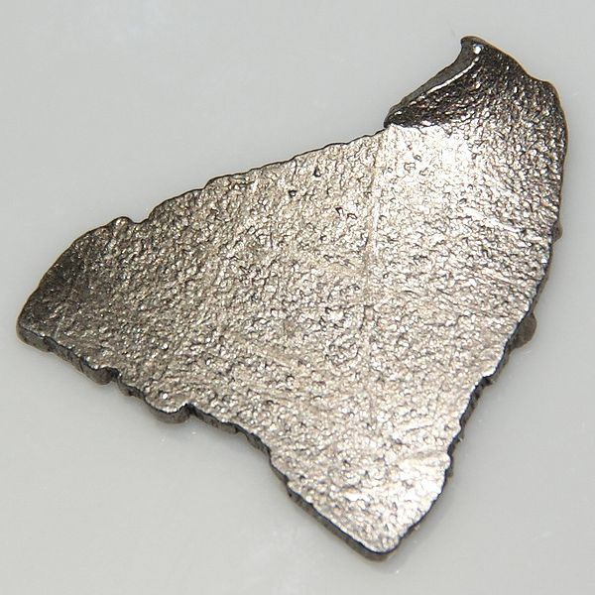
Кобальт

Slide 32
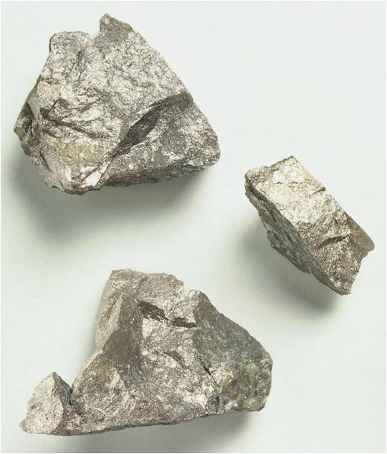
Никель

Slide 33
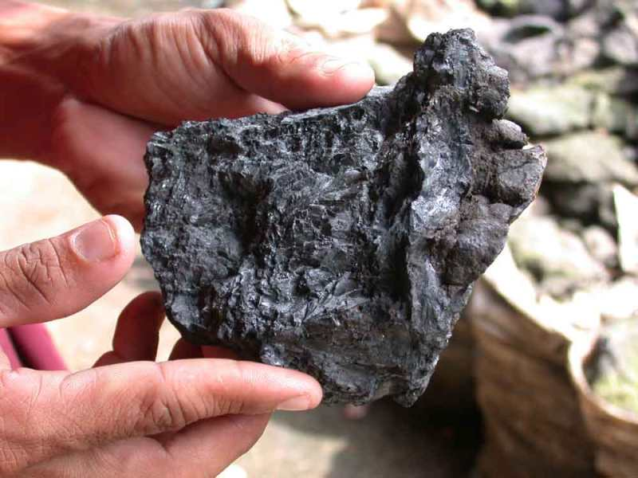
Железная руда

Slide 34
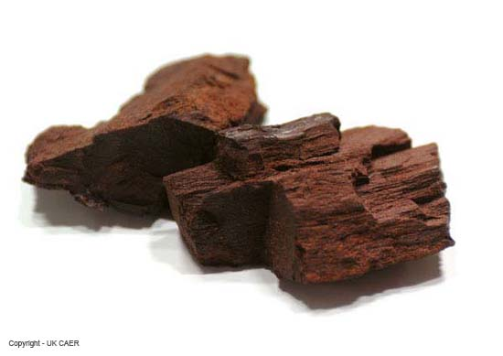
Бурый уголь

Slide 35
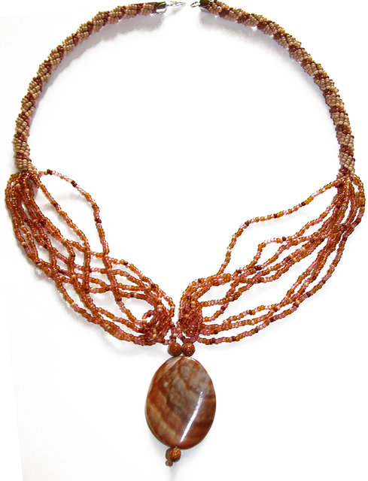
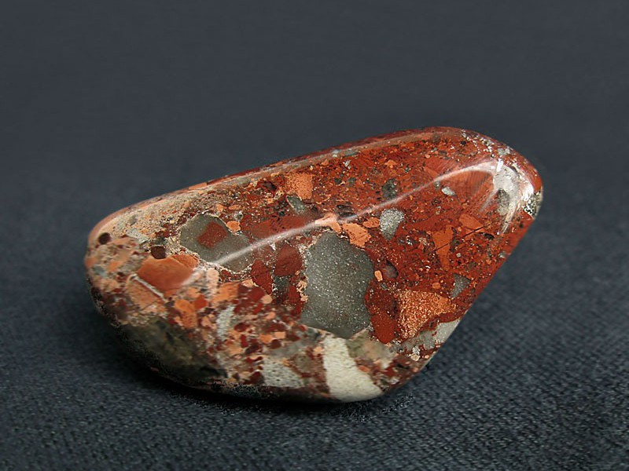
Яшма

Slide 36
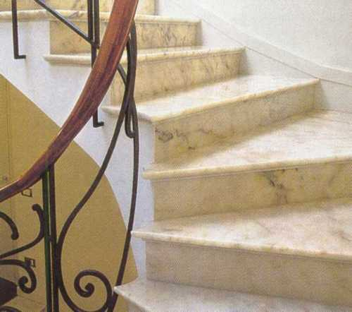
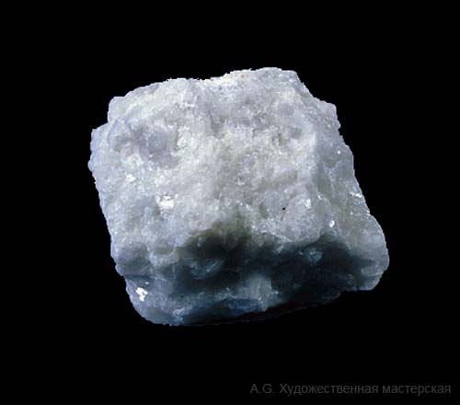
Мрамор

Slide 37
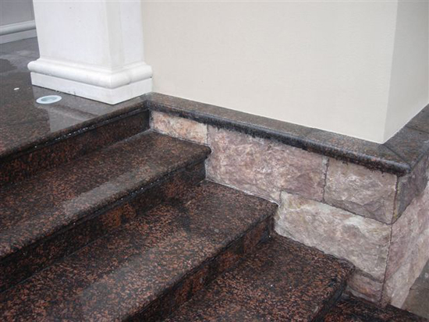
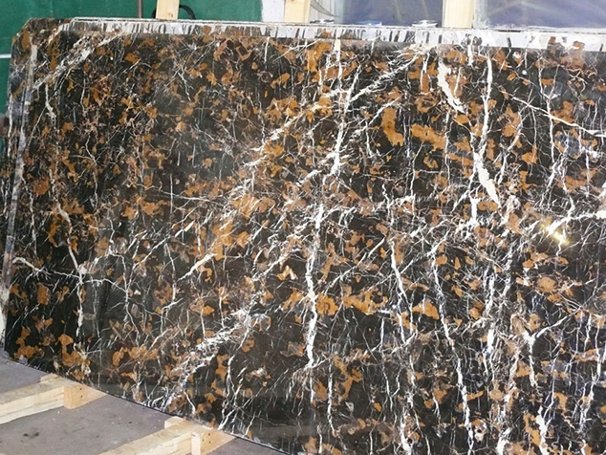
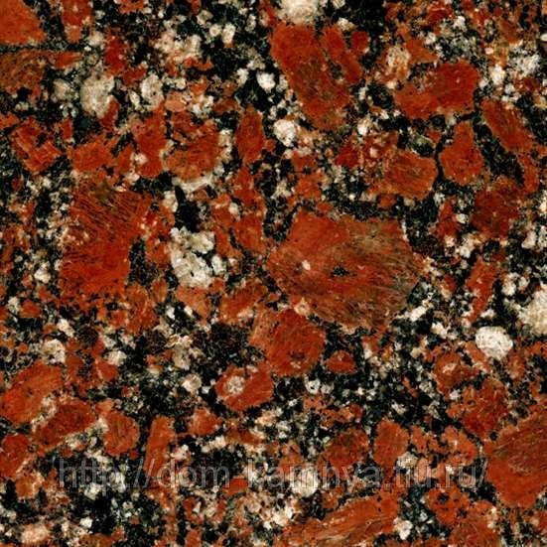
Гранит

Slide 38
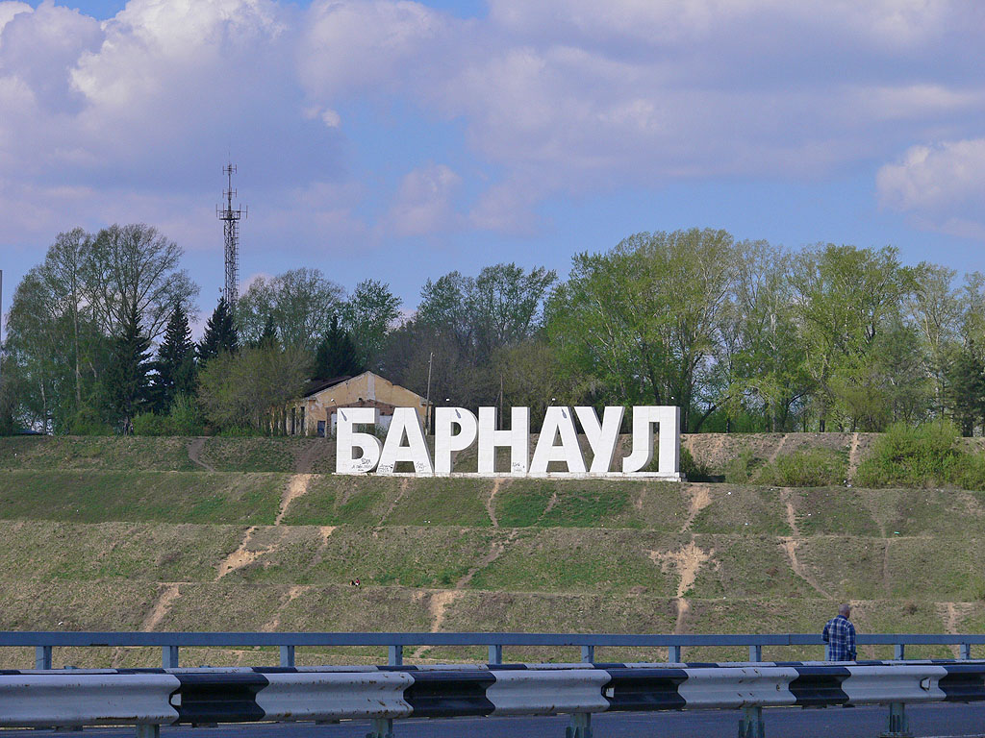
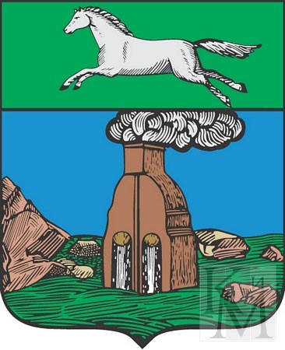
Столица Алтайского края город Барнаул

Slide 39
Барнау́л
Барнау́л — город (основан в 1730-х годах, статус города с 1771 года) в России, административный центр Алтайского края (с 1937 года). Расположен на юге Западной Сибири в месте впадения реки Барнаулки в Обь. Площадь города — 321 км², население — 621,7 тыс. человек (2012),город является 21-м по численности населения в России.

Slide 40
История Барнаула
Официально годом основания Барнаула считают 1730, когда горнозаводчик Акинфий Демидов перевёл на Алтай 200 приписных крестьян для закладки заводов. Однако документально подтверждённым является 1739 год, когда Демидовым началось строительство меде-сереброплавильного завода.В небольшую деревню Усть-Барнаульскую устремились переселенцы и служивые люди из Центральной России и Урала.

Slide 41
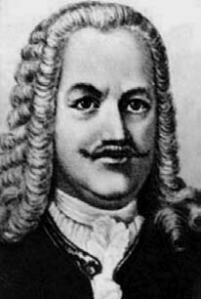
Акинфий Демидов
Аки́нфий Ники́тич Деми́дов (1678 — 5 августа 1745) — русский предприниматель из династии Демидовых, сын Никиты Демидова, основатель горнозаводской промышленности на Алтае.
В 1740—1744 годах был построен Барнаульский сереброплавильный завод, хорошо оборудованный для того времени.

Slide 42
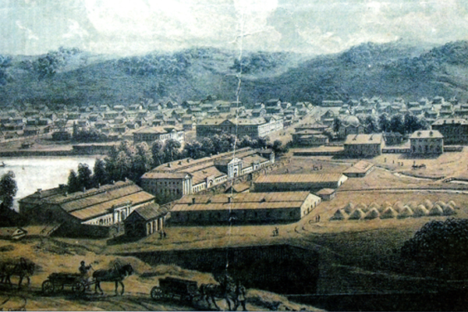
Фото Барнаула 1850г.

Slide 43
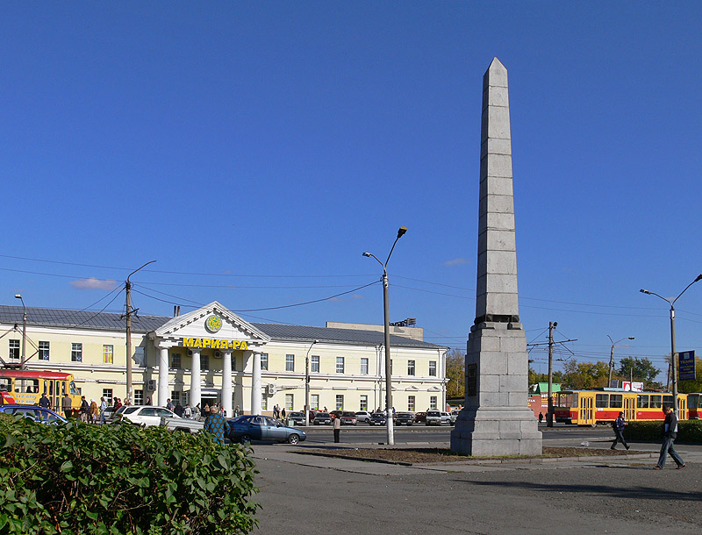
Достопримечательности города
Демидовская площадь

Slide 44
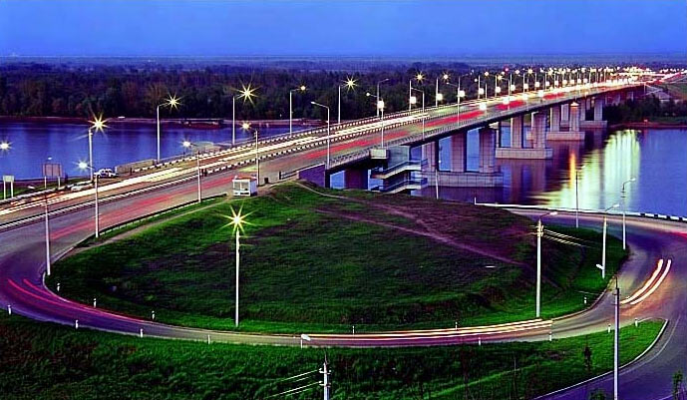
Новый мост через р.Обь

Slide 45
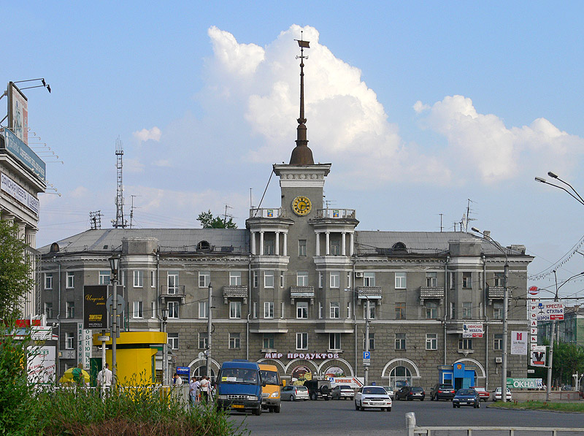
Здание под шпилем

Slide 46
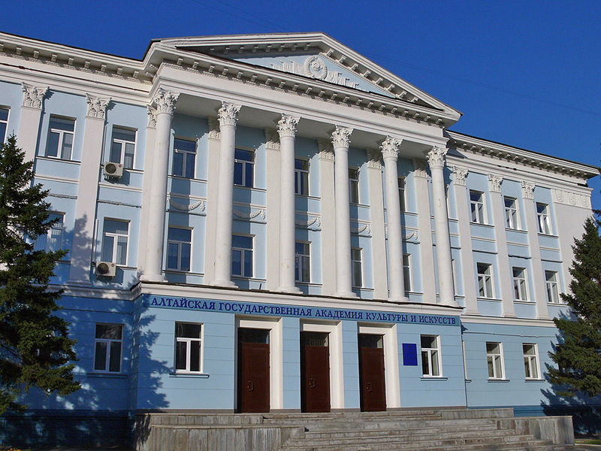
Алтайская государственная Академия культуры

Slide 47
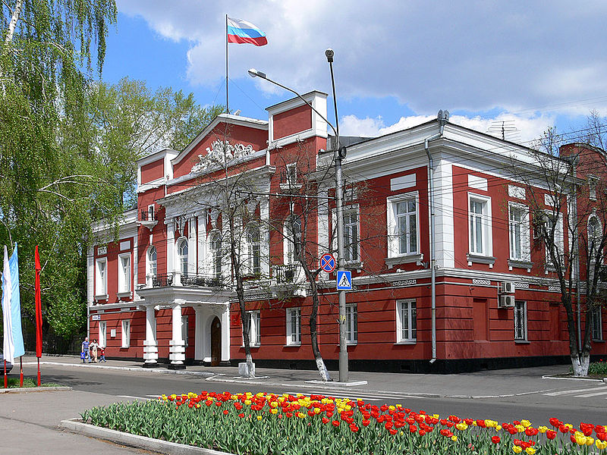
Здание Городской думы

Slide 48
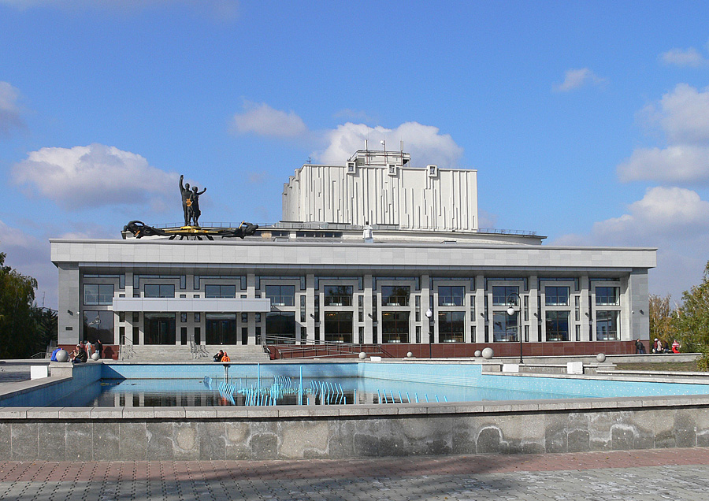
Алтайский Драм. театр

Slide 49
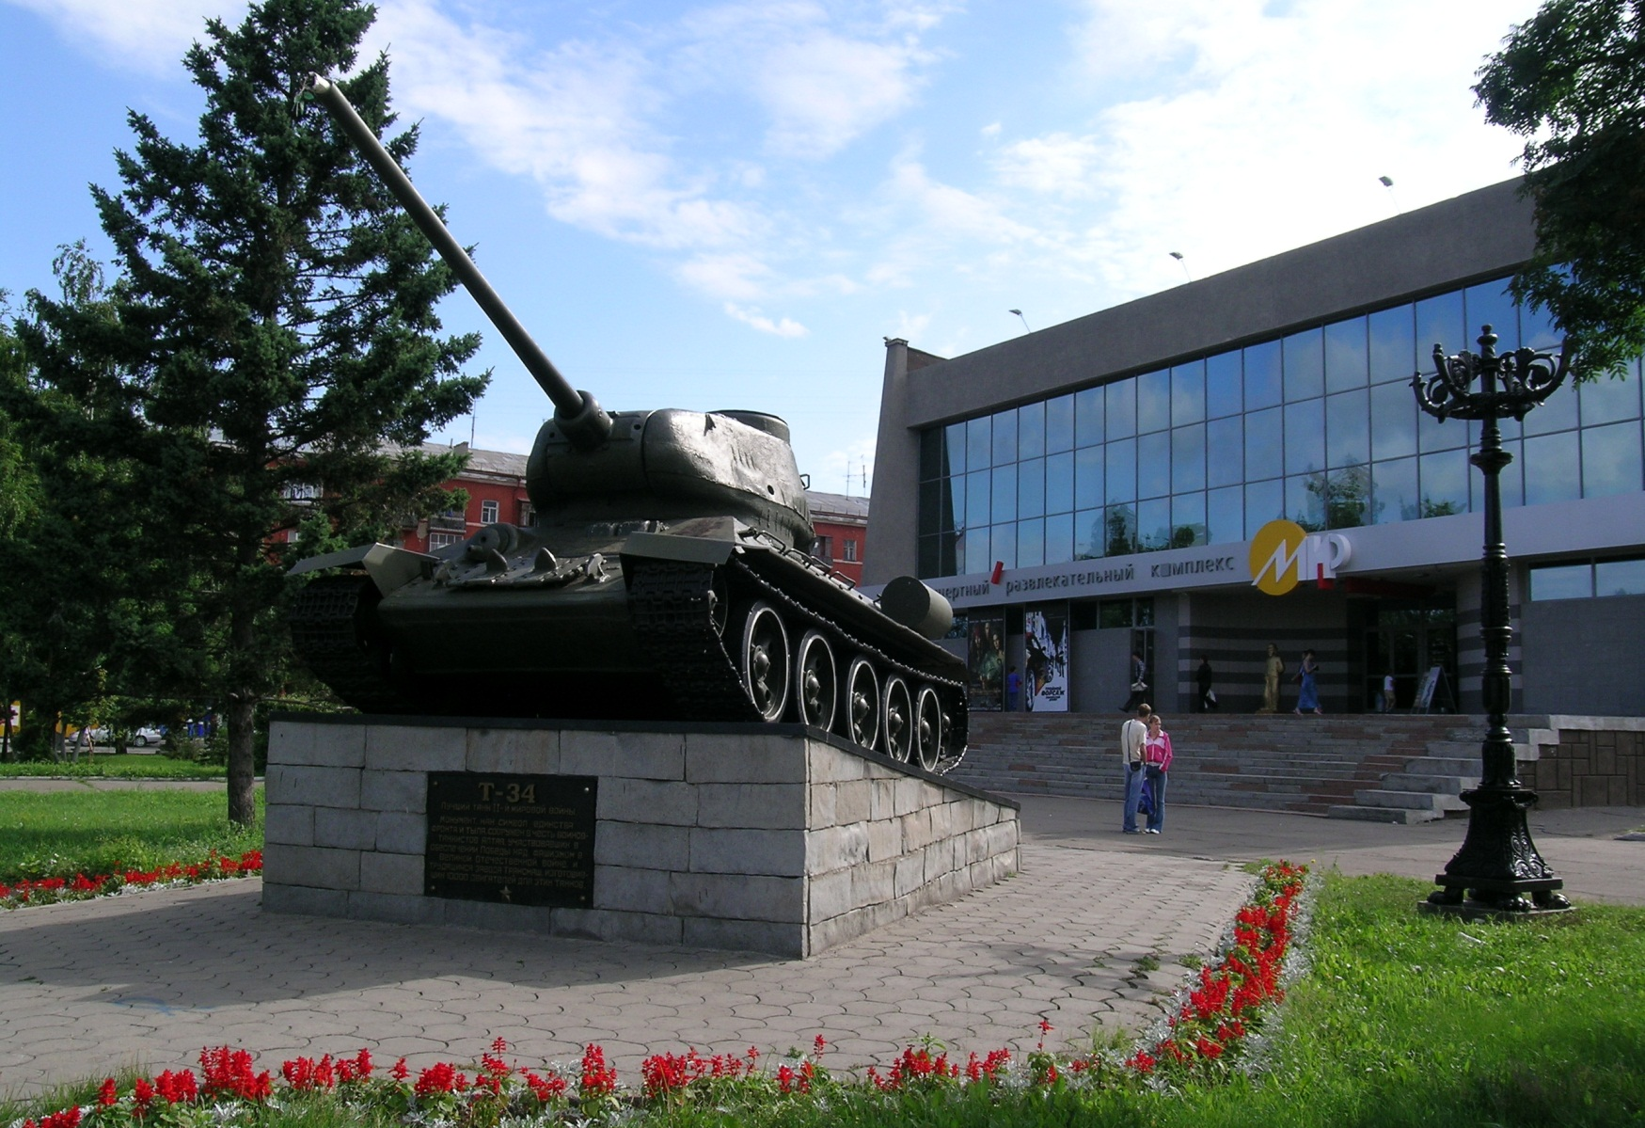
Кинотеатр Мир Пл.Победы

Slide 50
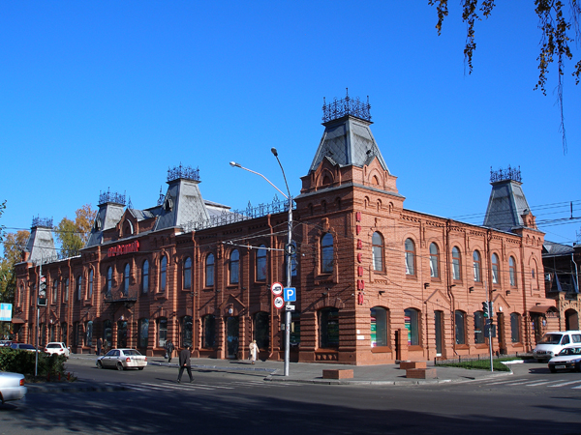
Красный Магазин

Slide 51
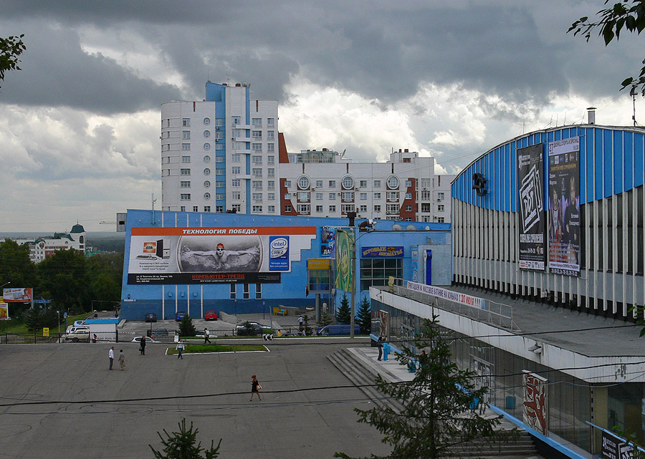
Пл.Сахорова

Slide 52
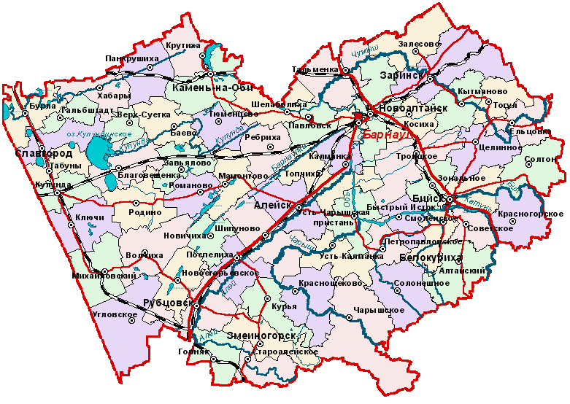
Карта районов Алтайского края

Slide 53
Крупнейшие города Алтайского края
Белокуриха

Slide 54
Славгород

Slide 55
Заринск

Slide 56
Бийск

Slide 57
Алейск

Slide 58
Рубцовск

Slide 59
Камень- на- Оби

Slide 60
Люди прославившие Алтай
В.М.Шукшин
Н.Н. Усатова

Slide 61
М.Т. Калашников
Г.С. Титов

Slide 62
В.С. Золотухин
М.С. Евдокимов

